Slide 1
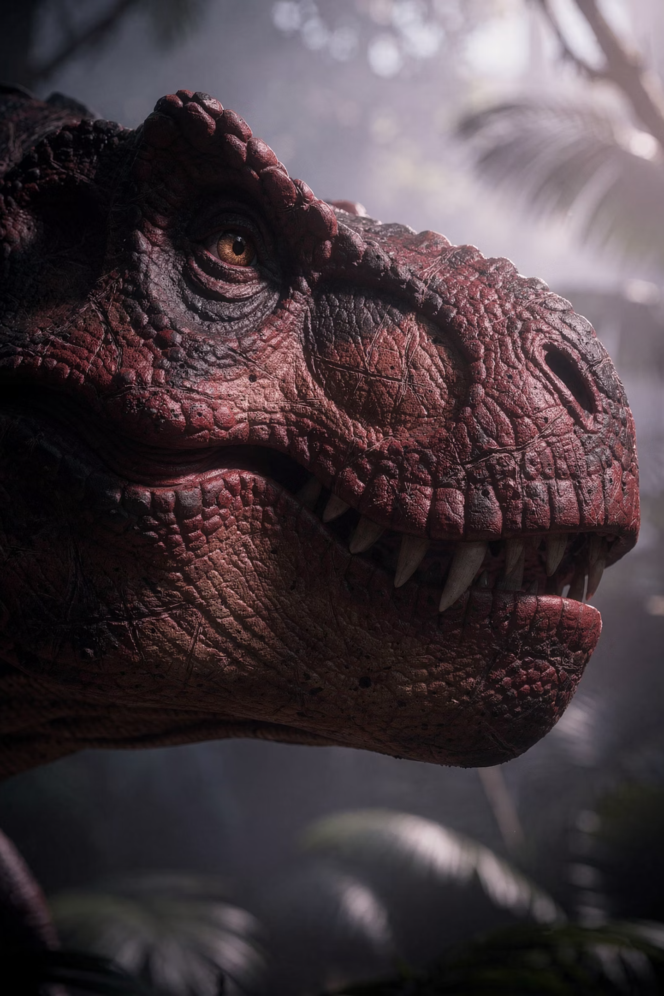
Тираннозавр Рекс: Король хищников
Путешествие в мир самого грозного ящера Мелового периода. Приготовься узнать невероятные тайны о существе, которое правило Землёй миллионы лет назад!

Slide 2
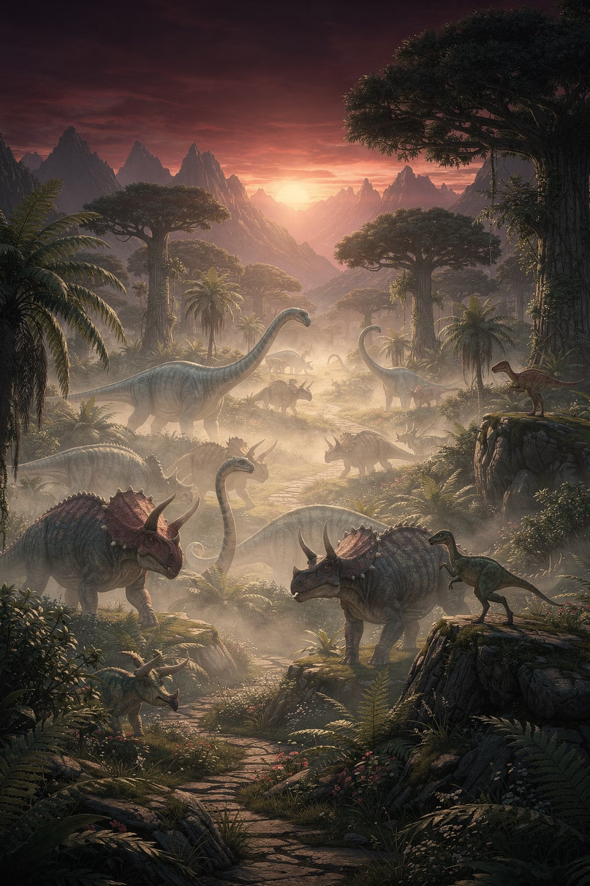
Кто такие динозавры?
Древние властелины Земли
Мезозойская эра
Динозавры — это удивительные древние рептилии, которые правили нашей планетой более 160 миллионов лет. Для сравнения: люди существуют лишь около 300 тысяч лет!
Динозавры жили в мезозойскую эру, которая делится на три периода:
Триасовый период — первые динозавры
Юрский период — эпоха гигантов
Меловой период — расцвет и гибель

Slide 3
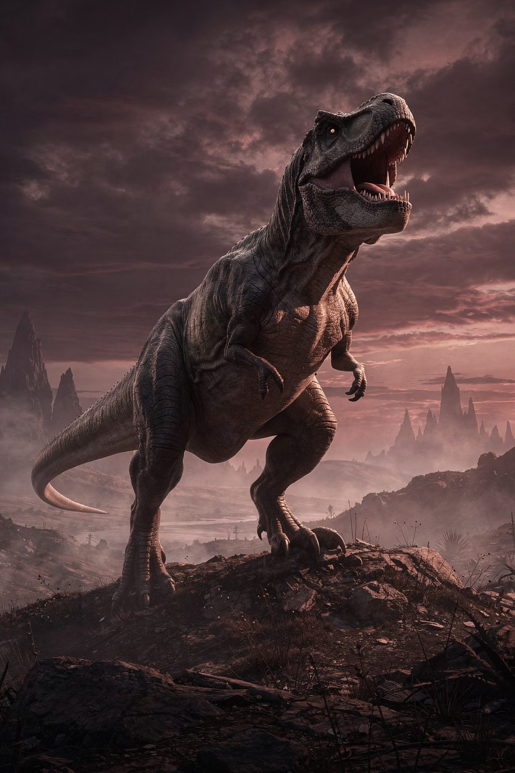
Что значит «Тираннозавр»?
«Тираннозавр Рекс» — значит «Ящер-тиран, король». И это имя он носил по праву!
Это был один из самых крупных сухопутных хищников за всю историю нашей планеты. Учёные обнаружили его останки в Северной Америке, и с тех пор он стал символом силы и могущества древнего мира. Когда этот гигант ступал по земле, все живые существа рядом замирали от страха.
🦖 Название
📅 Период
«Ящер-тиран» — от греческих слов tyrannos и sauros
Жил около 68–66 миллионов лет назад
🌍 Место
Северная Америка — территория нынешних США и Канады

Slide 4
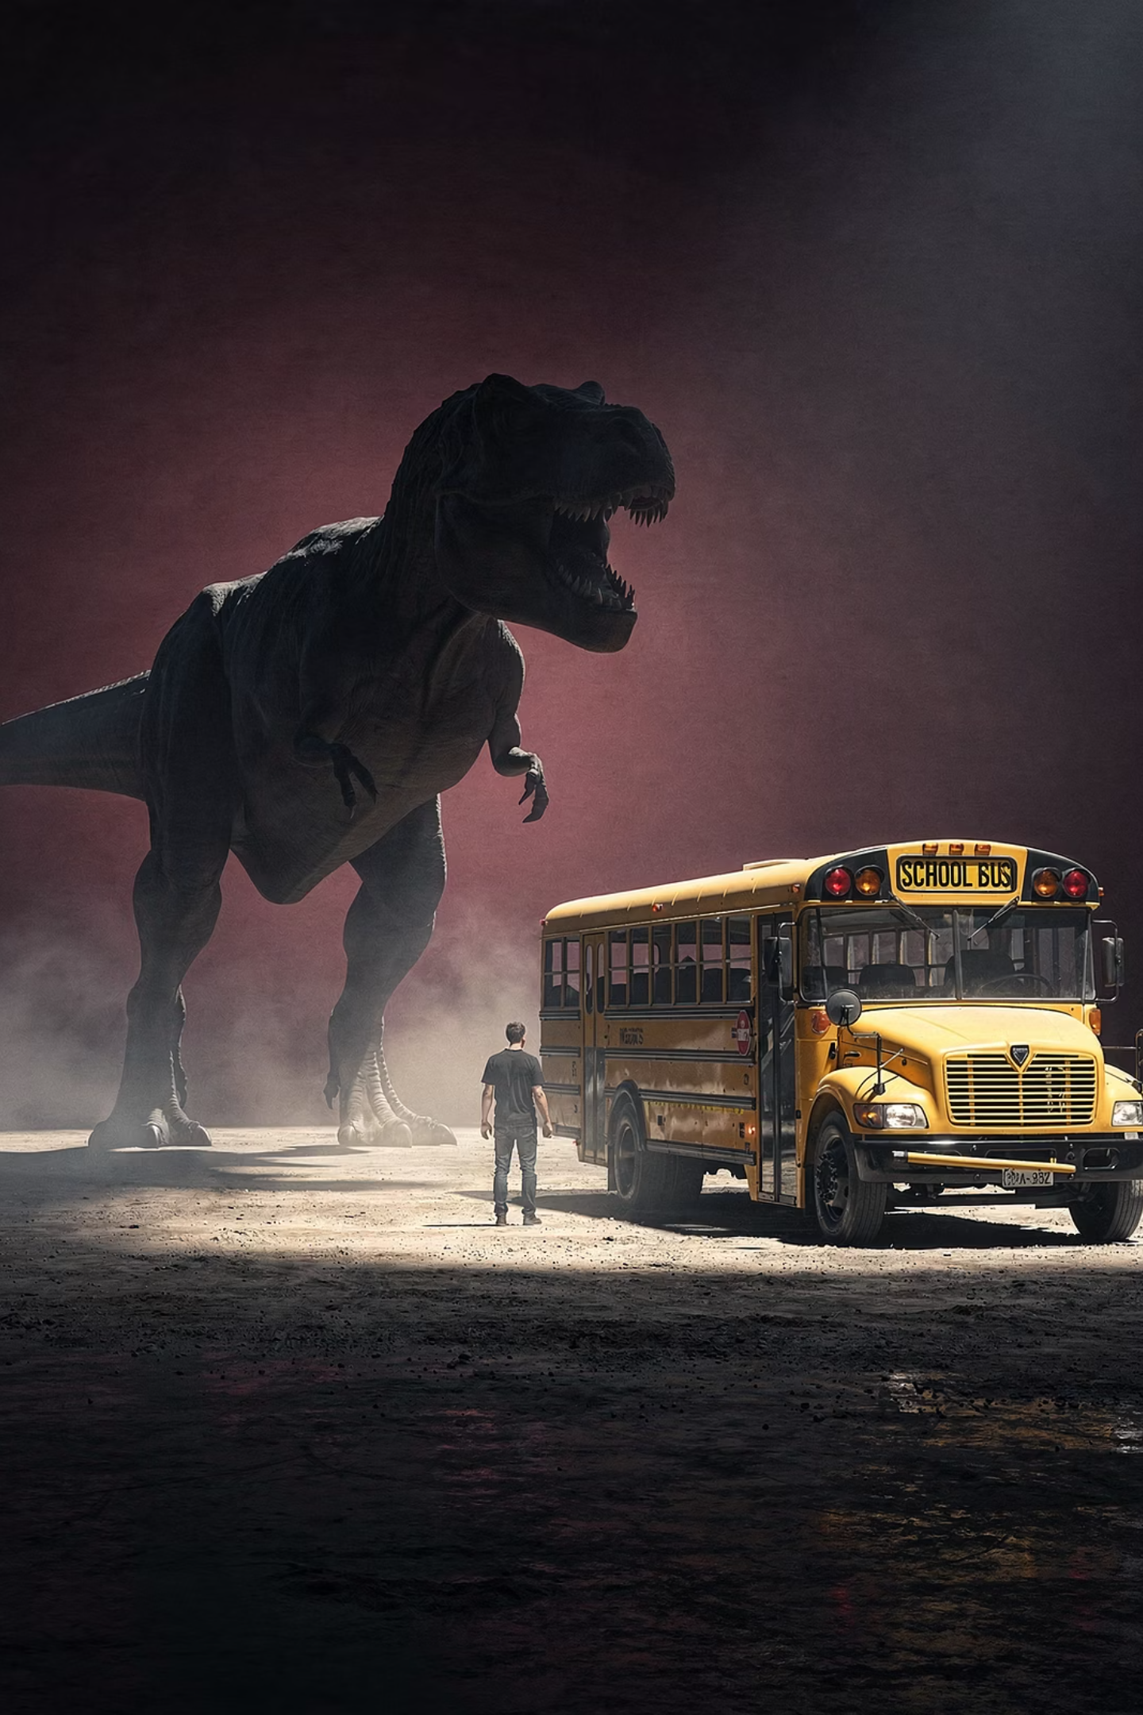
Размеры гиганта
Т-Рекс был настоящим колоссом! Представь себе: его длина достигала 13 метров — это как два больших школьных автобуса, поставленных друг за другом. А его вес составлял около 8–9 тонн — столько весят пять легковых автомобилей!
13м
Длина тела
Как два школьных автобуса
4м
Высота в бёдрах
Выше жирафа!
9т
Вес
Тяжелее пяти автомобилей
1,5м
Длина черепа
Голова размером с человека!

Slide 5
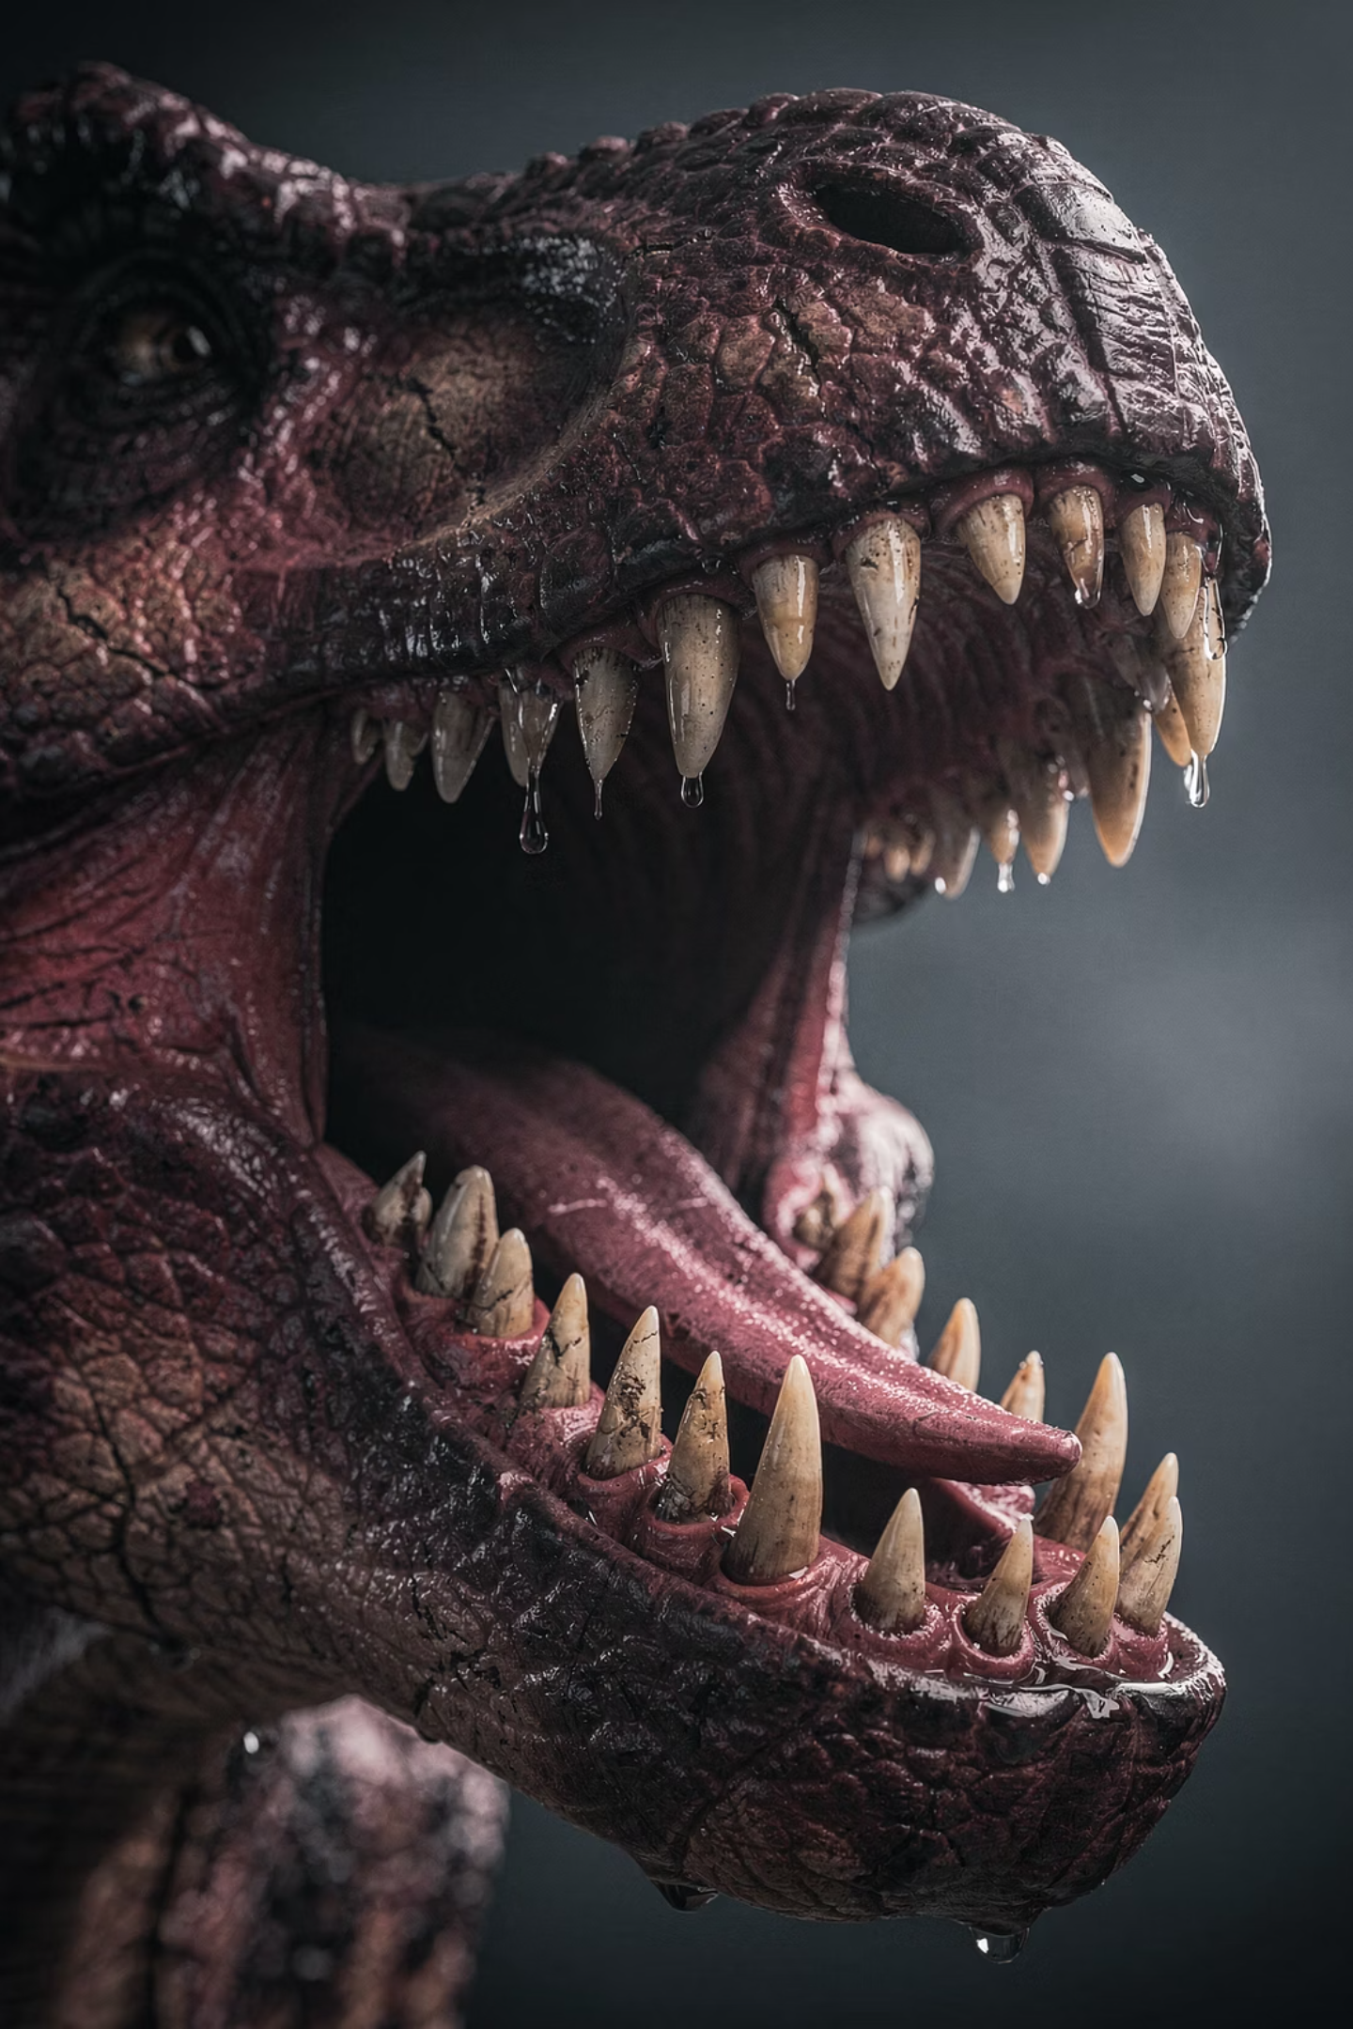
Челюсти и зубы
Сокрушительный укус
🦷 Зубы-бананы
У тираннозавра были самые мощные челюсти среди всех сухопутных животных. Сила его укуса была в 10 раз сильнее, чем у льва! Он мог легко дробить толстые кости одним движением челюстей.
Его зубы достигали 30 сантиметров в длину — это как большой банан! Они были зазубренными по краям, как пила, и постоянно обновлялись на протяжении всей жизни.

Slide 6
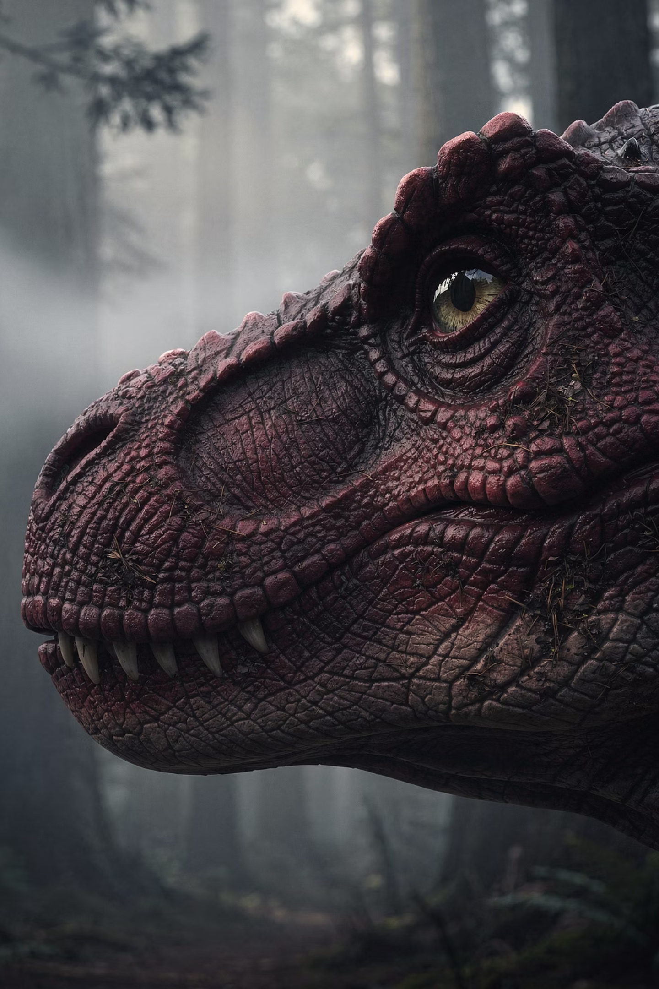


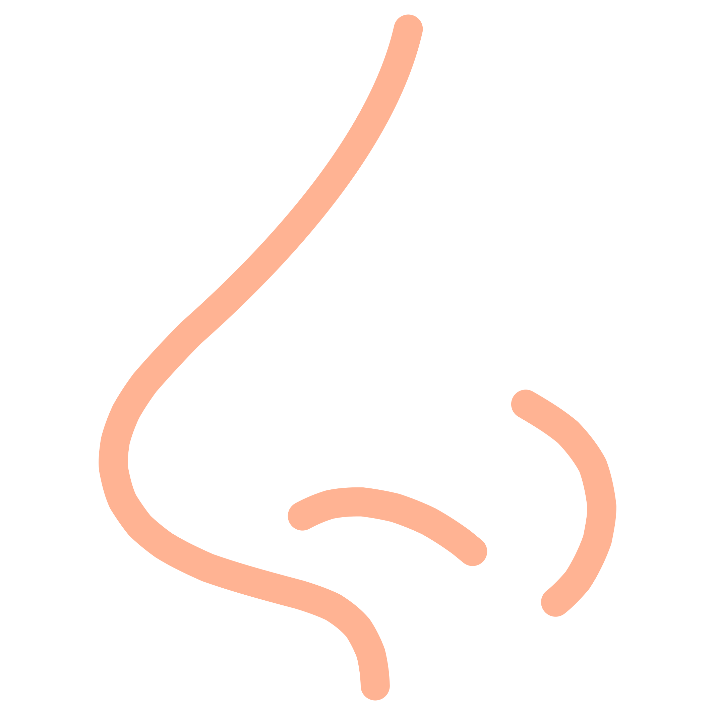
Острые чувства
Зрение орла
Т-Рекс видел в 13 раз лучше, чем человек! Он мог различить движущуюся добычу на расстоянии нескольких километров. Его глаза смотрели чуть вперёд, что давало отличный обзор.
Острый слух
Он улавливал низкие звуки на огромных расстояниях — топот стада, треск веток, рёв соперника. Ни одно существо не могло подкрасться к нему незамеченным.
Феноменальное обоняние
Самым невероятным чувством было обоняние! Огромная часть его мозга отвечала именно за запахи. Он чуял добычу за километры — лучше, чем современные собаки-ищейки.

Slide 7
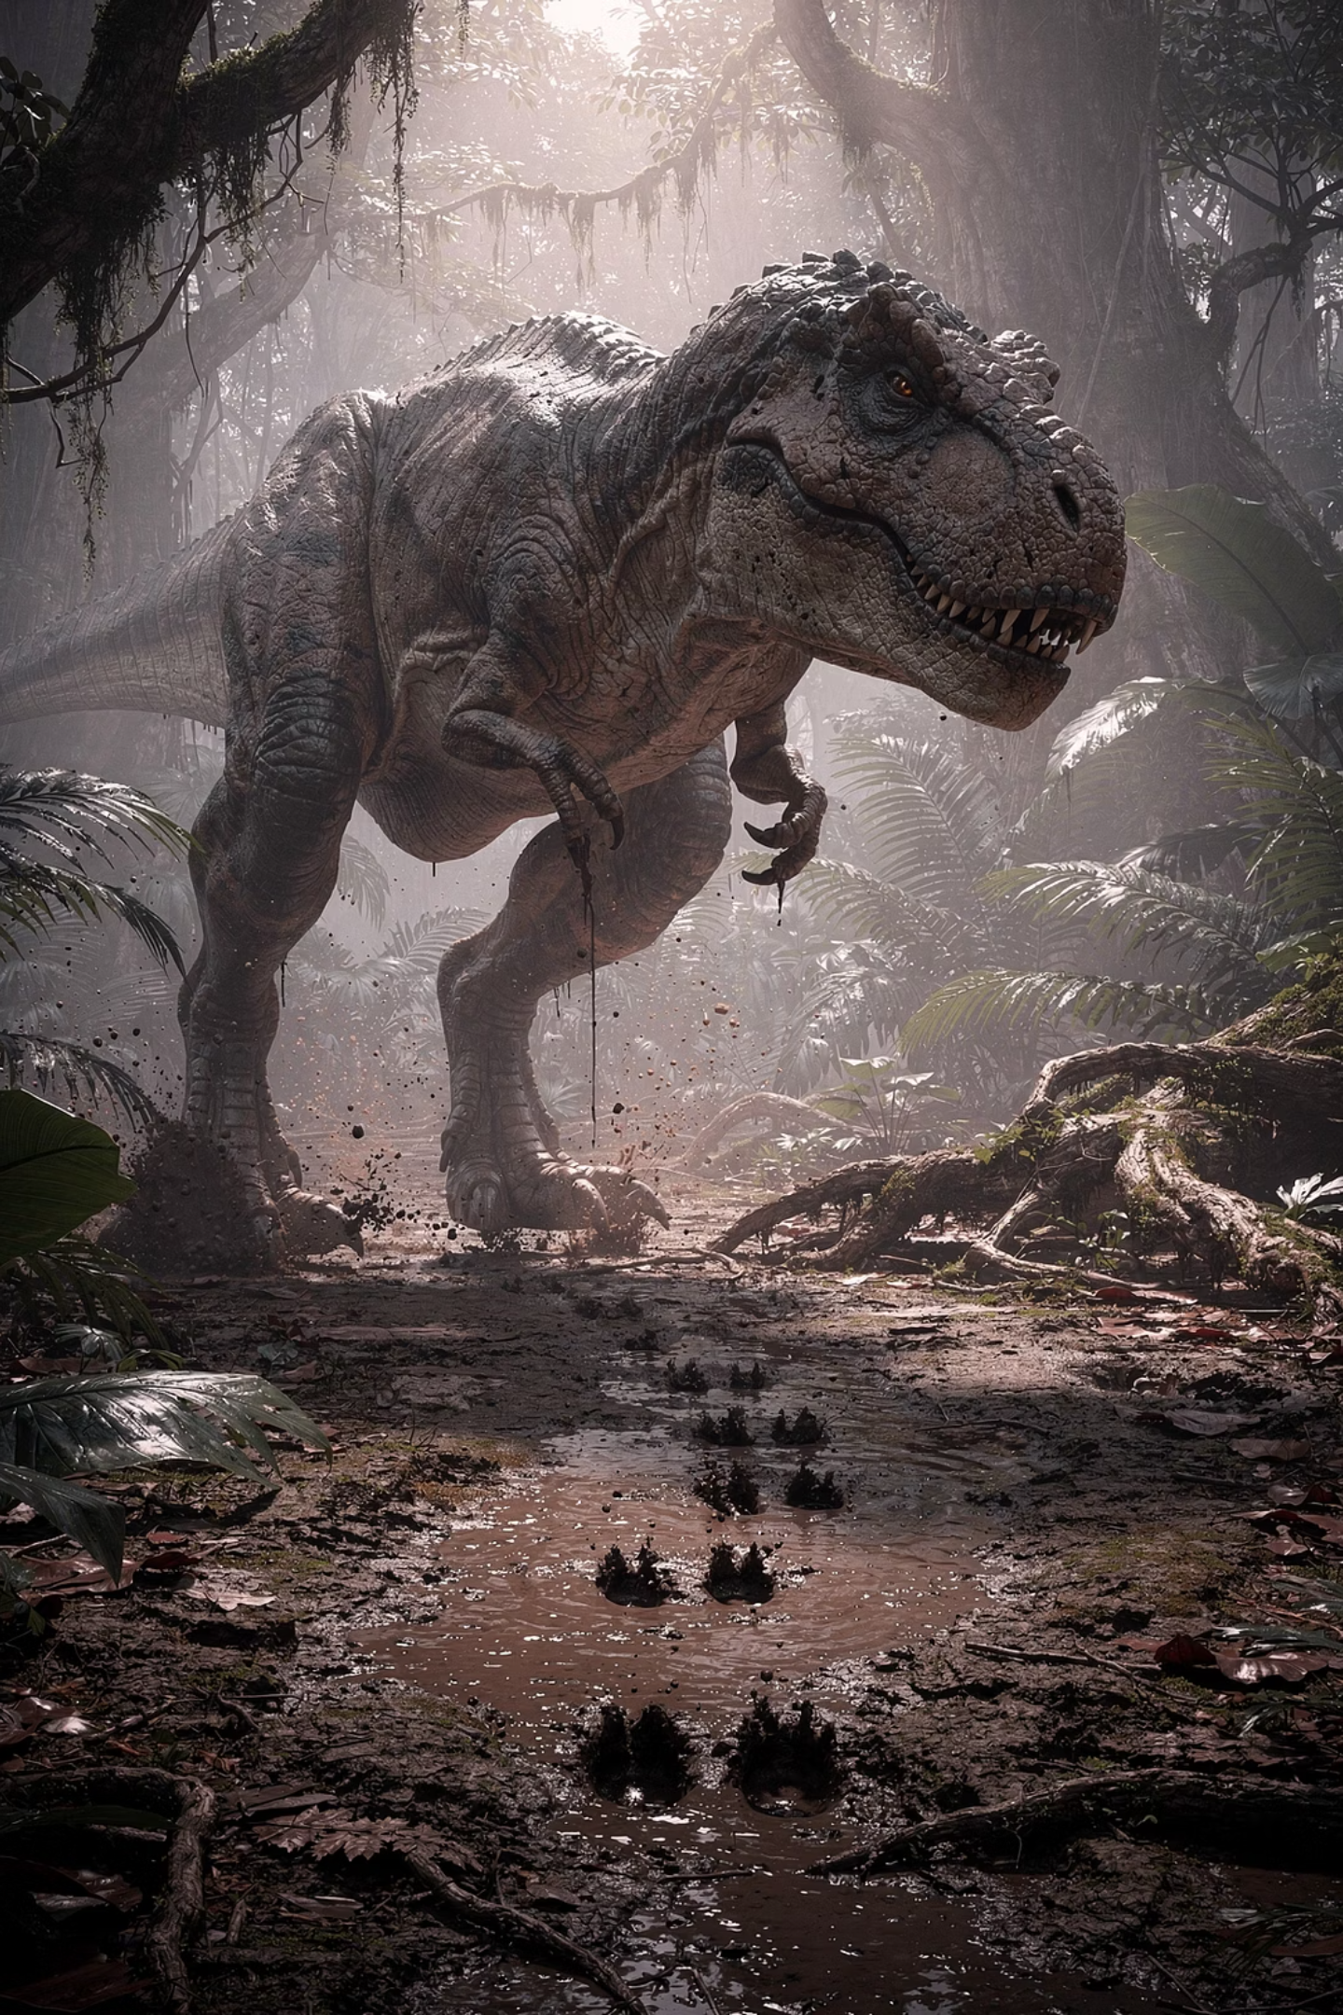
Охотник или падальщик?
Это один из самых горячих споров в науке! Одни учёные считали, что из-за медлительности Т-Рекс мог питаться только останками чужой добычи. Другие доказывали, что он был активным охотником. Современные данные говорят: он умел и то, и другое!
🏃 Доводы охотника
🦅 Доводы падальщика
Бинокулярное зрение для оценки расстояния
Мощные ноги для коротких рывков
Следы укусов на костях живых животных
Феноменальное обоняние — как у стервятника
Возможно, не мог долго бегать
Огромный размер пугал других хищников

Slide 8
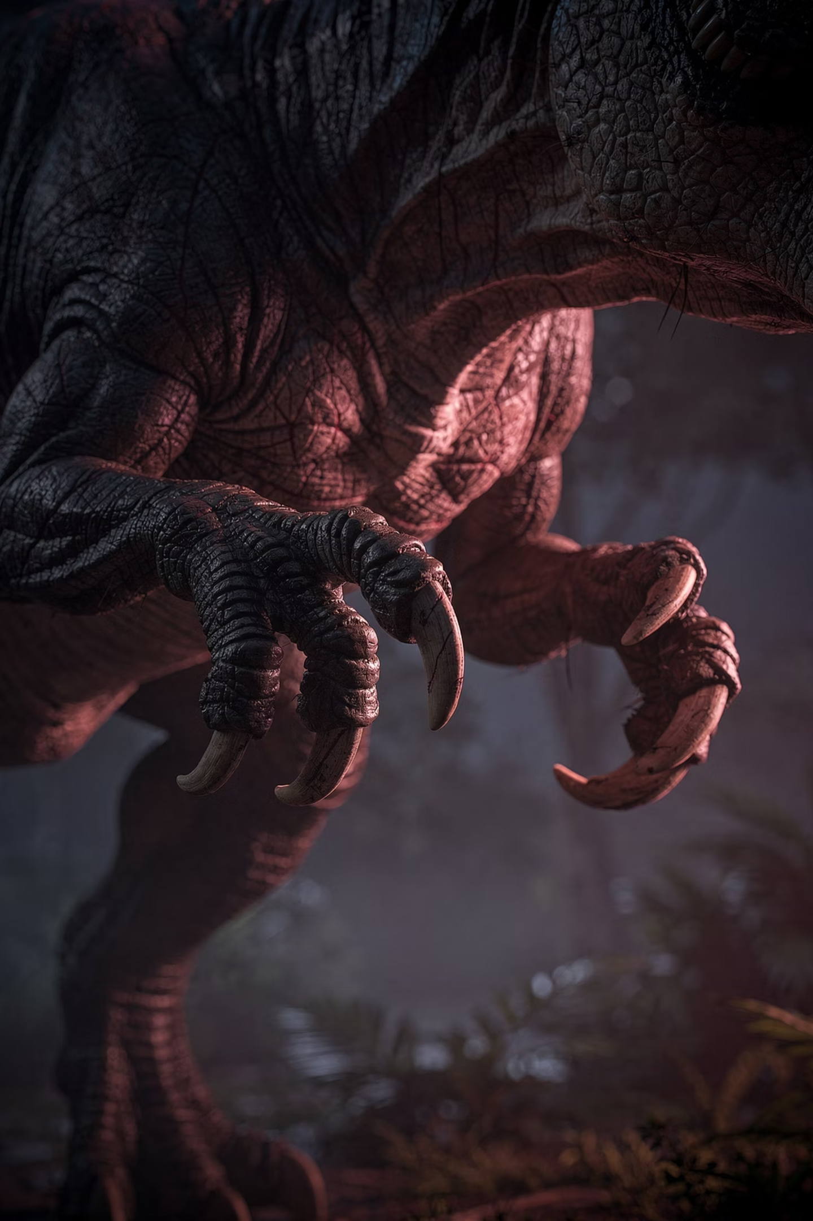

Тайна коротких лапок
Передние лапы Т-Рекса были такими короткими, что он не мог дотянуться ими до собственного рта!
Это настоящая загадка природы! При длине тела 13 метров его передние конечности достигали лишь одного метра. Однако эти «маленькие» лапки были невероятно мускулистыми — каждая могла удерживать вес до 200 кг! Учёные предполагают, что они помогали ему подниматься с земли, удерживать добычу или использовались при спаривании. Эволюция — очень хитрая штука!
Интересный факт: несмотря на смешной вид, каждая передняя лапа Т-Рекса была вооружена двумя острыми когтями длиной около 10 сантиметров!

Slide 9
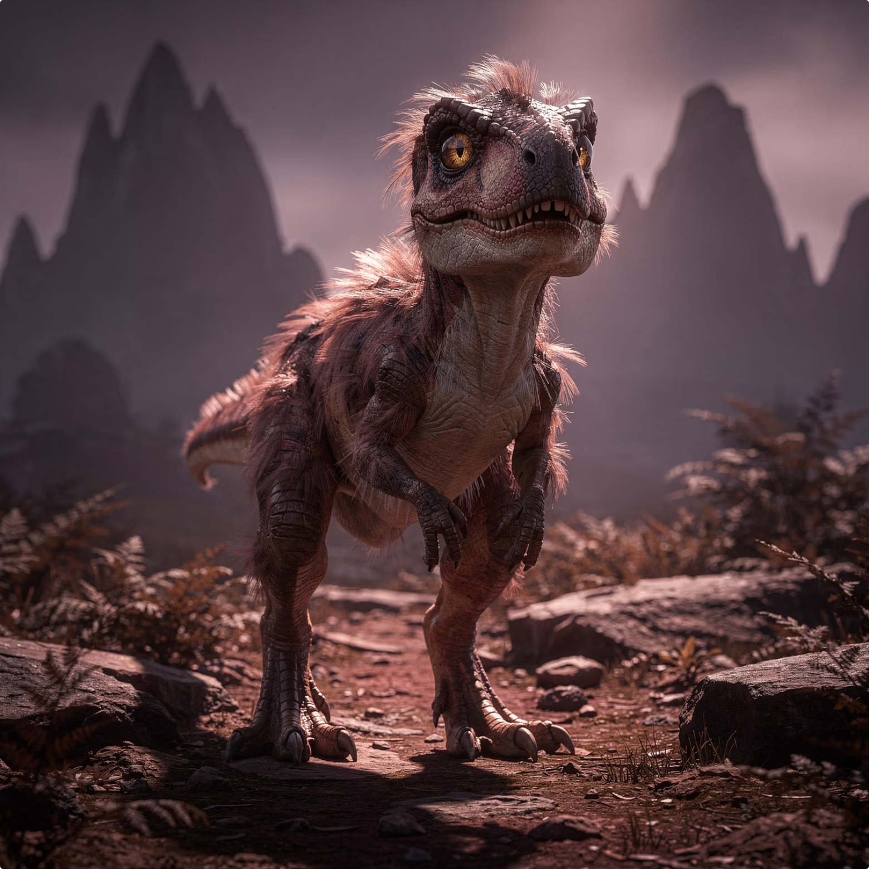

Был ли он в перьях?
Удивительное открытие!
Долгое время все думали, что Т-Рекс был покрыт чешуёй, как крокодил. Но последние научные находки показали нечто удивительное!
Молодые тираннозавры, скорее всего, были покрыты мягким пухом или перьями — для защиты от холода, как у птенцов. Это неудивительно, ведь птицы — прямые потомки динозавров!
Взрослые особи, вероятно, теряли большую часть перьев, так как огромному телу сложнее охлаждаться.

Slide 10
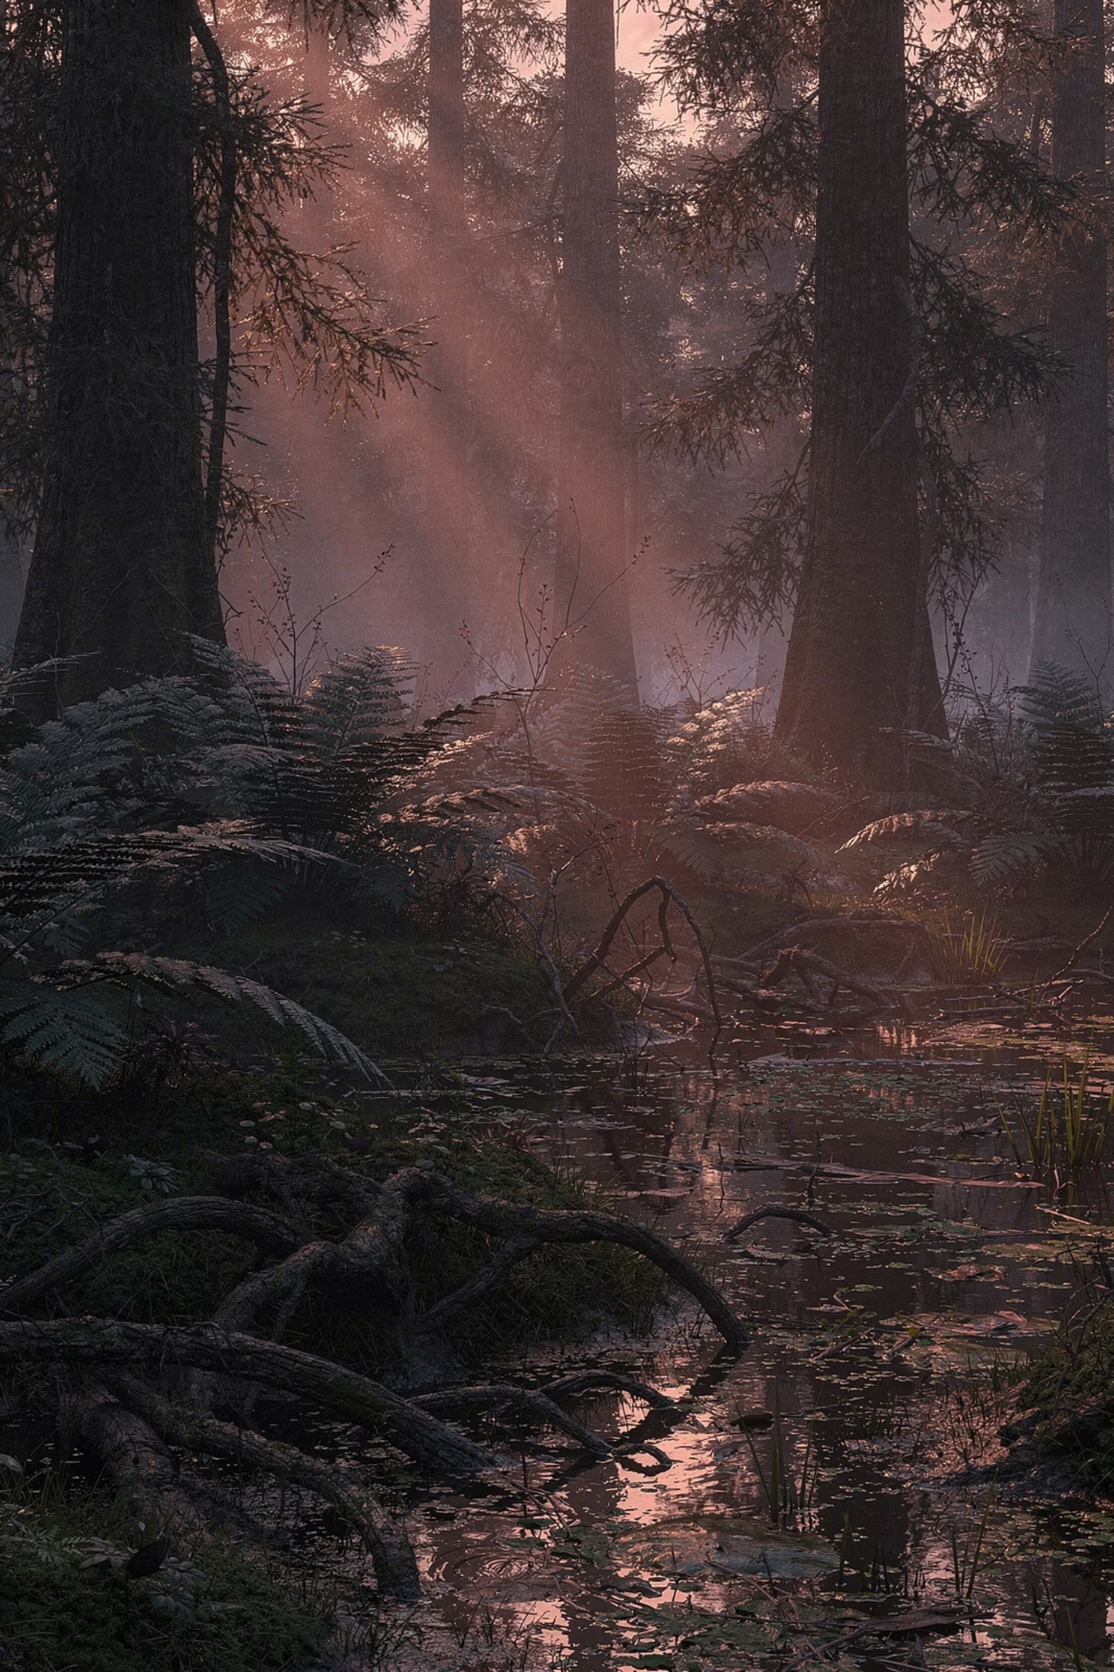



Мир Мелового периода
Представь: ты оказался в мире, где не было льда и снега, а климат был жарким и влажным по всей планете. Именно в таком мире жил Т-Рекс!
Жаркий климат
Буйная растительность
Температура была на 10°C выше, чем сейчас. Даже на полюсах не было льда!
Огромные папоротники, хвойные леса и первые цветущие растения покрывали всю Землю.
Соседи Т-Рекса
Рядом жили трицератопсы, утконосые гадрозавры и огромные птерозавры в небе.

Slide 11
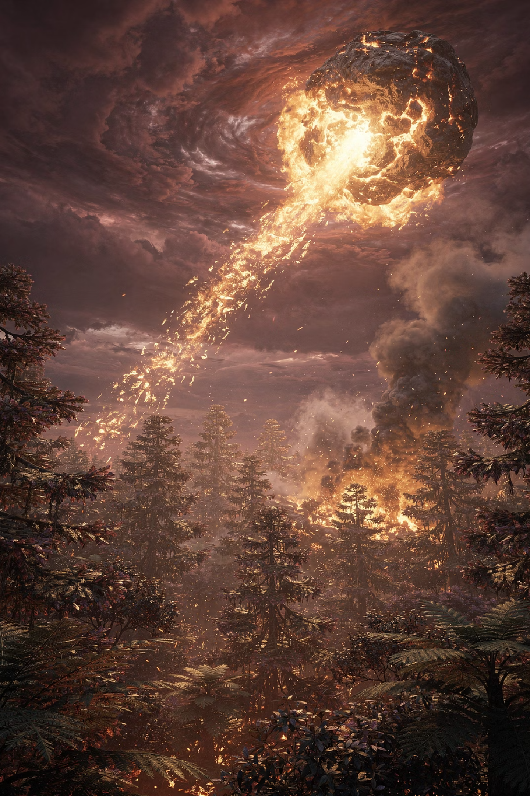

Великое исчезновение
Около 66 миллионов лет назад история динозавров внезапно оборвалась...
На Землю упал огромный астероид диаметром около 10–15 километров. Взрыв был такой силы, что поднял в атмосферу миллиарды тонн пыли. Солнечный свет исчез на долгие месяцы, растения погибли, и вся цепочка питания рухнула. Так закончилась эпоха нептичьих динозавров. Но их история не исчезла бесследно — птицы, которых ты видишь каждый день, являются живыми потомками динозавров!
Астероид
Катастрофа
Вымирание

Slide 12
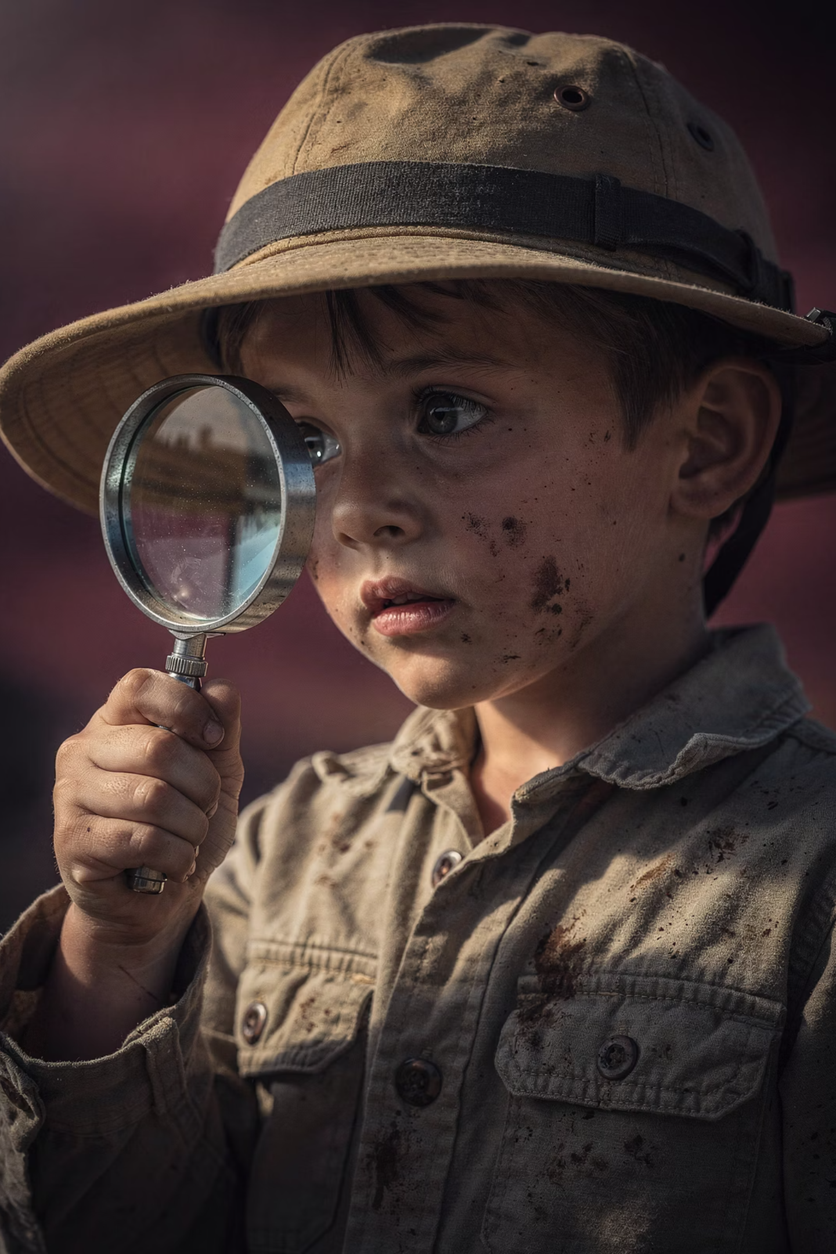


Дино-викторина! 🦖
Ты внимательно слушал? Проверим! Отвечай смело — правильные ответы ты уже знаешь!
1
В какую эру жил Т-Рекс?
Подсказка: она делится на Триасовый, Юрский и Меловой периоды 🌿
2
На сколько автобусов он похож по длине?
Подсказка: вспомни, сколько метров был Т-Рекс в длину 🚌
3
Птицы — родственники динозавров?
Подсказка: кто пережил падение астероида? 🐦
4
Как переводится «Тираннозавр Рекс»?
Подсказка: это очень королевское имя 👑
Ответы: 1 — Мезозойская эра (Меловой период) | 2 — Два автобуса | 3 — Да! | 4 — «Ящер-тиран, король»

